Slide 1

Find your Dream Team

Slide 2
목차
개발 목표
개요 및 목적
개발 일정
과정 소개
설계
개발 환경
설계 전략
구현 내용
동작 시연 및 설명
개발 후기
목표 성취도
개발자 후기

Slide 3
개발 목표
SSAFY생들을 위한 동네 축구 팀 모집 웹사이트 개발
모집 게시판
팀원 모집 공간 제공
영상 시청
실력 올리기
뉴스 시청
축구 정보 제공
시간, 지역, 실력, 포지션
맞춤형 인원 모집 기능
영상에 대한 평가 & 팁
Review 작성 기능
국내/외 축구관련 최신
정보 제공 및 댓글 작성 기능
경기장 위치와
예약일 날씨 간편 제공
키워드 별 간편 검색 기능

Slide 4
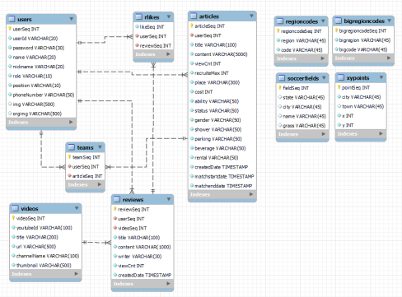
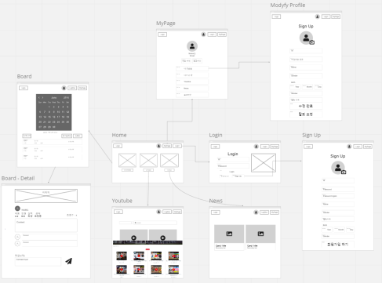
개발 일정
과정 소개
기능 구상
DB 설계
UI 구상
23. 05. 18
- 아이디어 회의
- 작업 Tool 결정
협업 마무리
코드 작성
23. 05. 26
- 최종 버그 fix
- 개발 결과물 피드백
23. 05.
- 리뷰 기능 구현
- API 날씨 기능 구현
23. 05.
- 로그인/ 회원가입 기능 구현
- API 유튜브 기능 구현

Slide 5




설계
개발 환경 및 사용 API
협업 툴
- 회의 : Discord
- 회의록 : Notion
- 작업물 공유 : Github
API
Front
Back
DataBase
- 영상 : YouTube
- 지도 : Google Maps
- 날씨 :

Slide 6
설계
기능 설계
여기 페이지는 3번과 중복 될 수 있음
불필요시 삭제
나만의 팀 모집하기
축구인들의 Review
언제 어디서든 부담없이 팀을 매칭할 수 있도록 하는 플랫폼을 제공
공통 관심사를 가진 사람들의 커뮤니티로, 축구 관련 정보와 팁도 얻어 공유할 수 있음

Slide 7
구현 내용
메인 페이지
Nav Bar
페이지 이동, 로그인/아웃, 회원가입, 마이페이지
Login
JWT 활용,
UI
ㅇㅇㅇ

Slide 8
구현 내용
Articles 페이지
ㅇㅇㅇㅇ
ㅇㅇㅇㅇ
ㅇㅇㅇ
ㅇㅇㅇ,
UI
ㅇㅇㅇ

Slide 9
구현 내용
YouTube 페이지
ㅇㅇㅇㅇ
ㅇㅇㅇㅇ
ㅇㅇㅇ
ㅇㅇㅇ,
UI
ㅇㅇㅇ

Slide 10
개발 후기
목표 달성도 & 후기
목표 달성도
개발 후기
개발 후기

